Slide 1
1
Dancing stars on
原
ゲ
Dancing stars on me!
次の
原キー
標準
ゲーム
演奏曲
μ’ｓ
LONELIEST BABY
割
`
▶
1
▶
2
▶
3
▶
4
▶
5
▶
LOGO

Slide 2
1
精密採点DX-G
原
ゲ
原キー
標準
ゲーム
次の
精密採点ＤＸーＧ

Slide 3
1
Dancing stars on me!
原
無敵級*ビリーバー
ゲーム
次の
原キー
標準
演奏曲
中須かすみ(相良茉優)
割
`
▶
▶
1
Dancing stars on me!
μ’s
2
▶
3
▶
4
▶
5
▶
LOGO

Slide 4
1
精密採点Ai
原
ゲーム
原キー
標準
ゲーム
次の
精密採点Ai

Slide 5
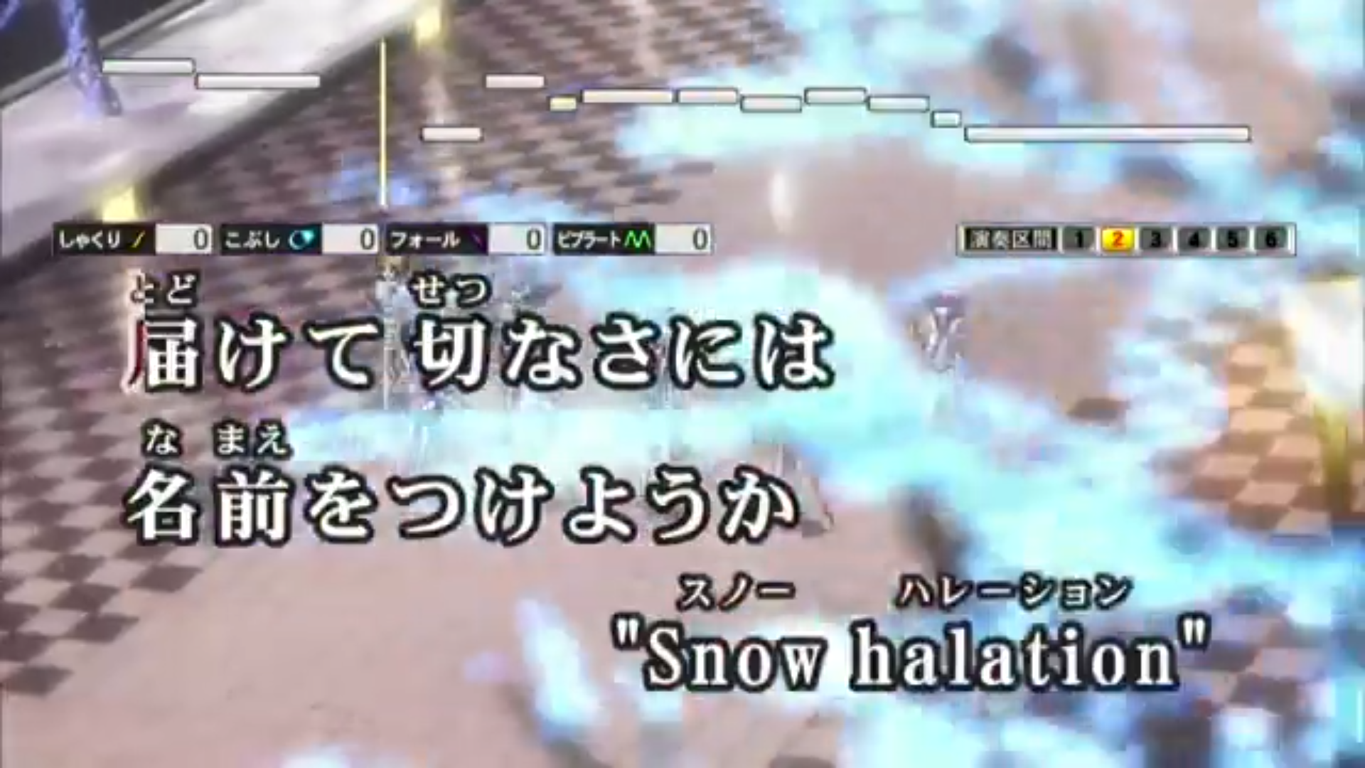
とど
せつ
届けて 切なさには
な まえ
名前をつけようか
スノー ハレーション
“Snow halation”

